Slide 1
Применение информационных систем в сельском хозяйстве
ТЕМА 5

Slide 2
Содержание занятия
Информационная поддержка принятия решений
Планирование агротехнических операций
Мониторинг агротехнических операций и состояния посевов
Анализ конечного результата и составление отчетов
ИТ в агропромышленном комплексе в мире

Slide 3
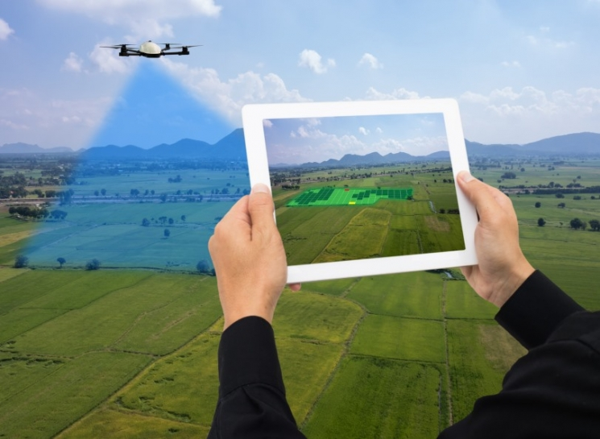
Геоинформационные технологии
информационная поддержка принятия решений;
планирование агротехнических операций;
мониторинг агротехнических операций и состояния посевов;
прогнозирование урожайности культур и оценка потерь;
планирование, мониторинг и анализ использования техники.

Slide 4
Информационная поддержка принятия решений
Для обеспечения руководителей комплексом необходимой для принятия управленческих решений информации на платформе ГИС создается база данных, содержащая:
цифровую модель местности, на которой осуществляются агротехнические операции;
сведения о дистанционном зондировании;
информацию о свойствах и характеристиках почв;
карты посевов по годам;
историю обработки полей и т.д.

Slide 5
Планирование агротехнических операций
Агротехническое планирование включает в себя следующие виды работ:
расчет потенциала и эффективности кадров и земельных ресурсов;
обмер полей (например, путем объезда по контуру с высокоточным GPS-оборудованием с максимальной точностью 1–3 см.);
составление структуры посевных площадей и севооборотов в формате векторной электронной карты;
анализ потребности в технике и оборудовании;
расчет необходимого количества удобрений;
формирование очередности операций обработки почвы, внесения удобрений и средств защиты.

Slide 6
Мониторинг агротехнических операций
и состояния посевов
Для мониторинга важны данные агрохимического анализа почв по каждому рабочему участку поля.
Они могут быть получены двумя способами:
в результате собственных изысканий с применением пробоотборников и лабораторий по анализу проб;
- в результате агрохимических обследований, выполненных специализированной организацией.

Slide 7
Анализ конечного результата и составление отчетов
С помощью ГИС удобно проводить анализ всех проведенных агротехнических операций и отображение этой информации в виде карт, таблиц, графиков. Учитывается поступление продукции с полей, реализация зерна с поля и с тока. При этом данные могут собираться как с диспетчерского центра, так и сниматься с электронных весов, установленных на складах или токах. Принимается во внимание расходование пестицидов и удобрений. Изучается объем расходования семян при посеве.

Slide 8
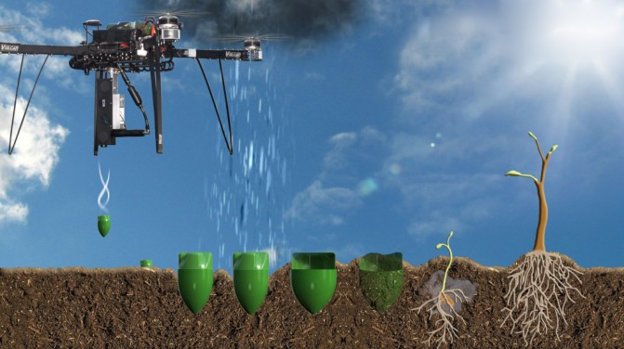
ИТ в агропромышленном комплексе в мире
Дрон сажающий деревья

